Slide 1

Proiect Testarea Sistemelor Software
Ene Daniel
Ficuta Vlad
Manolache Bogdan
Cutuliga Razvan
Casapu Georgian

Slide 2
Obiectiv
Proiectul a fost implementat sa simuleze comportamentul unei aplicatii de ridesharing, pe scurt sistemul ofera userilor functionalitati cum ar fi: creearea unor noi curse, rezervarea unui loc in masina, un sistem de recenzii pentru soferi si posibilitatea de a actualize si a vedea in timp real starea curenta a unei curse.
Arhitectura aplicatiei este bazata pe Spring Boot, cu o structura tipica pe layere (controller, service, repository) si cu stocarea datelor in MongoDB.
Obiectivul acestui proiect este testarea sistematica a unei aplicatii de ridesharing, implementate cu Spring Boot, folosind framework-ul JUnit, in combinatie cu instrumente precum Mockito, Spring Test si Testcontainers.

Slide 3
Infrastrucutra software
Framework-uri folosite in proiect
JUnit
Mockito
Spring Boot
Testcontainers
Servicii externe
MongoDB
GitHub Codespaces
Docker
Tool-uri suport
Gradle
Postman
Pit Test
JMeter

Slide 4
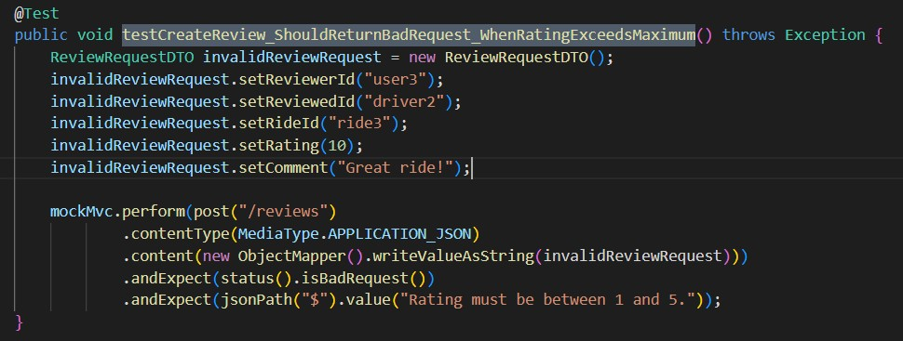
TESTARE FUNCTIONALA partitionarea in clase de echivalenta
Aceasta tehnica presupune impartirea valorilor de intrare in clase logice echivalente: o valoare din fiecare clasa este suficienta pentru a valida comportamentul.
Explicatie: Se testeaza clasa invalida in care ratingul depaseste valoarea maxima admisa (5). Validarea este deja implementata in serviciu si returneaza mesajul corespunzator.

Slide 5
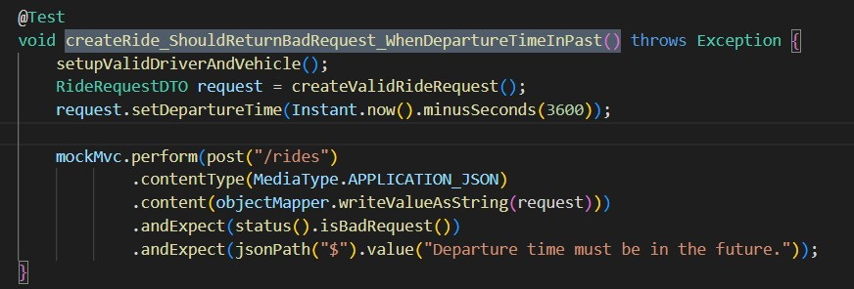
TESTARE FUNCTIONALA analiza valorilor de frontiera
Aceasta tehnica testeaza exact valorile de la limita ale unui domeniu de intrare (minimul/maximul acceptabil + imediat sub/peste).
Explicatie: Se testeaza limita inferioara a timpului de plecare – cu o valoare exact sub minimul acceptat . Comportamentul corect este respingerea cu eroare.

Slide 6
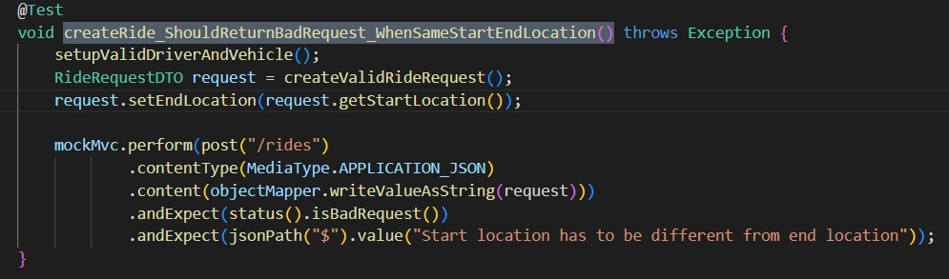
TESTARE FUNCTIONALA partitionarea pe categorii
Aceasta abordare presupune clasificarea valorilor de intrare in categorii si combinarea acestor categorii in scenarii de test.
Explicatie: Aceasta este o categorie logica (start si end nu trebuie sa fie egale). In test se invalideaza doar aceasta regula, restul valorilor raman valide.

Slide 7
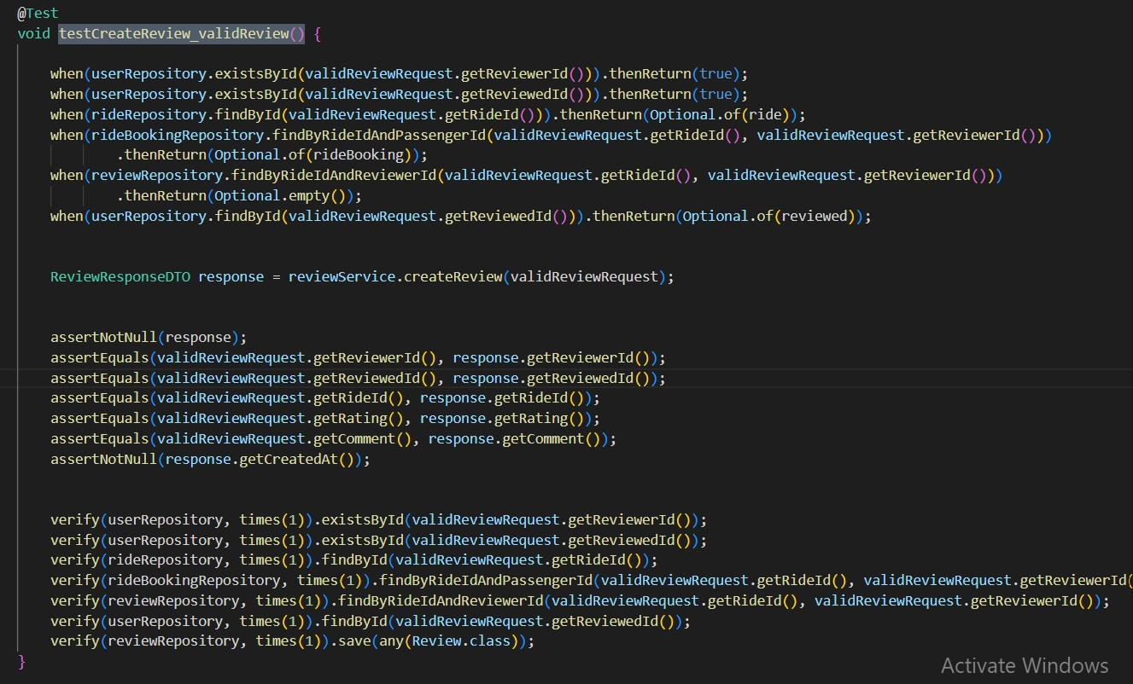
TESTARE structurala testarea instructiunilor
Se asigura ca fiecare instructiune dintr-o metoda este executata cel putin o data de un test.
Acest test apeleaza calea completa de succes din metoda createReview(), executand toate instructiunile: validari de ID-uri, cautari in DB, salvarea review-ului, construirea obiectului DTO etc.

Slide 8
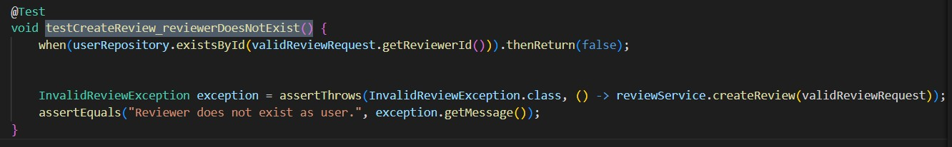

TESTARE structurala testarea deciziilor
Asigura ca fiecare decizie (if, else) are ambele ramuri (true si false) acoperite de cel putin un test.
Explicatie: In createReview(), exista:
Acest test asigura ca ramura „false” a fost testata. Combinat cu testul de succes (validReview), ambele ramuri ale deciziei sunt acoperite.

Slide 9
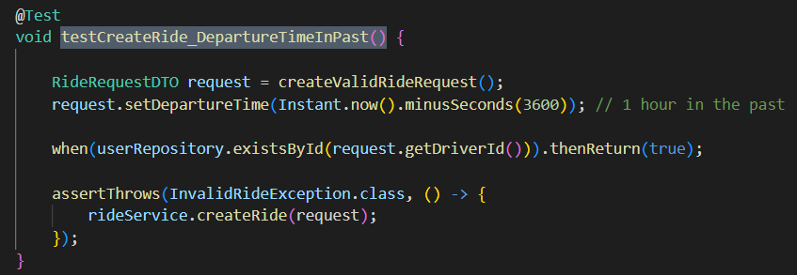
TESTARE structurala testarea conditiilor
Testarea fiecarei conditii simple dintr-o expresie compusa. Chiar daca if (a && b) este testat ca „true”, trebuie sa verificam si cazuri cand a este true dar b false, si invers.
Explicatie:
Aici avem un if (conditie) cu o singura conditie, deci testul ofera si condition coverage, deoarece:
• ride.getDepartureTime().isBefore(Instant.now()) == true → ramura testata
• Complementul este testat de scenariile valide (ex: testCreateRide_Success), cand conditia este false.

Slide 10
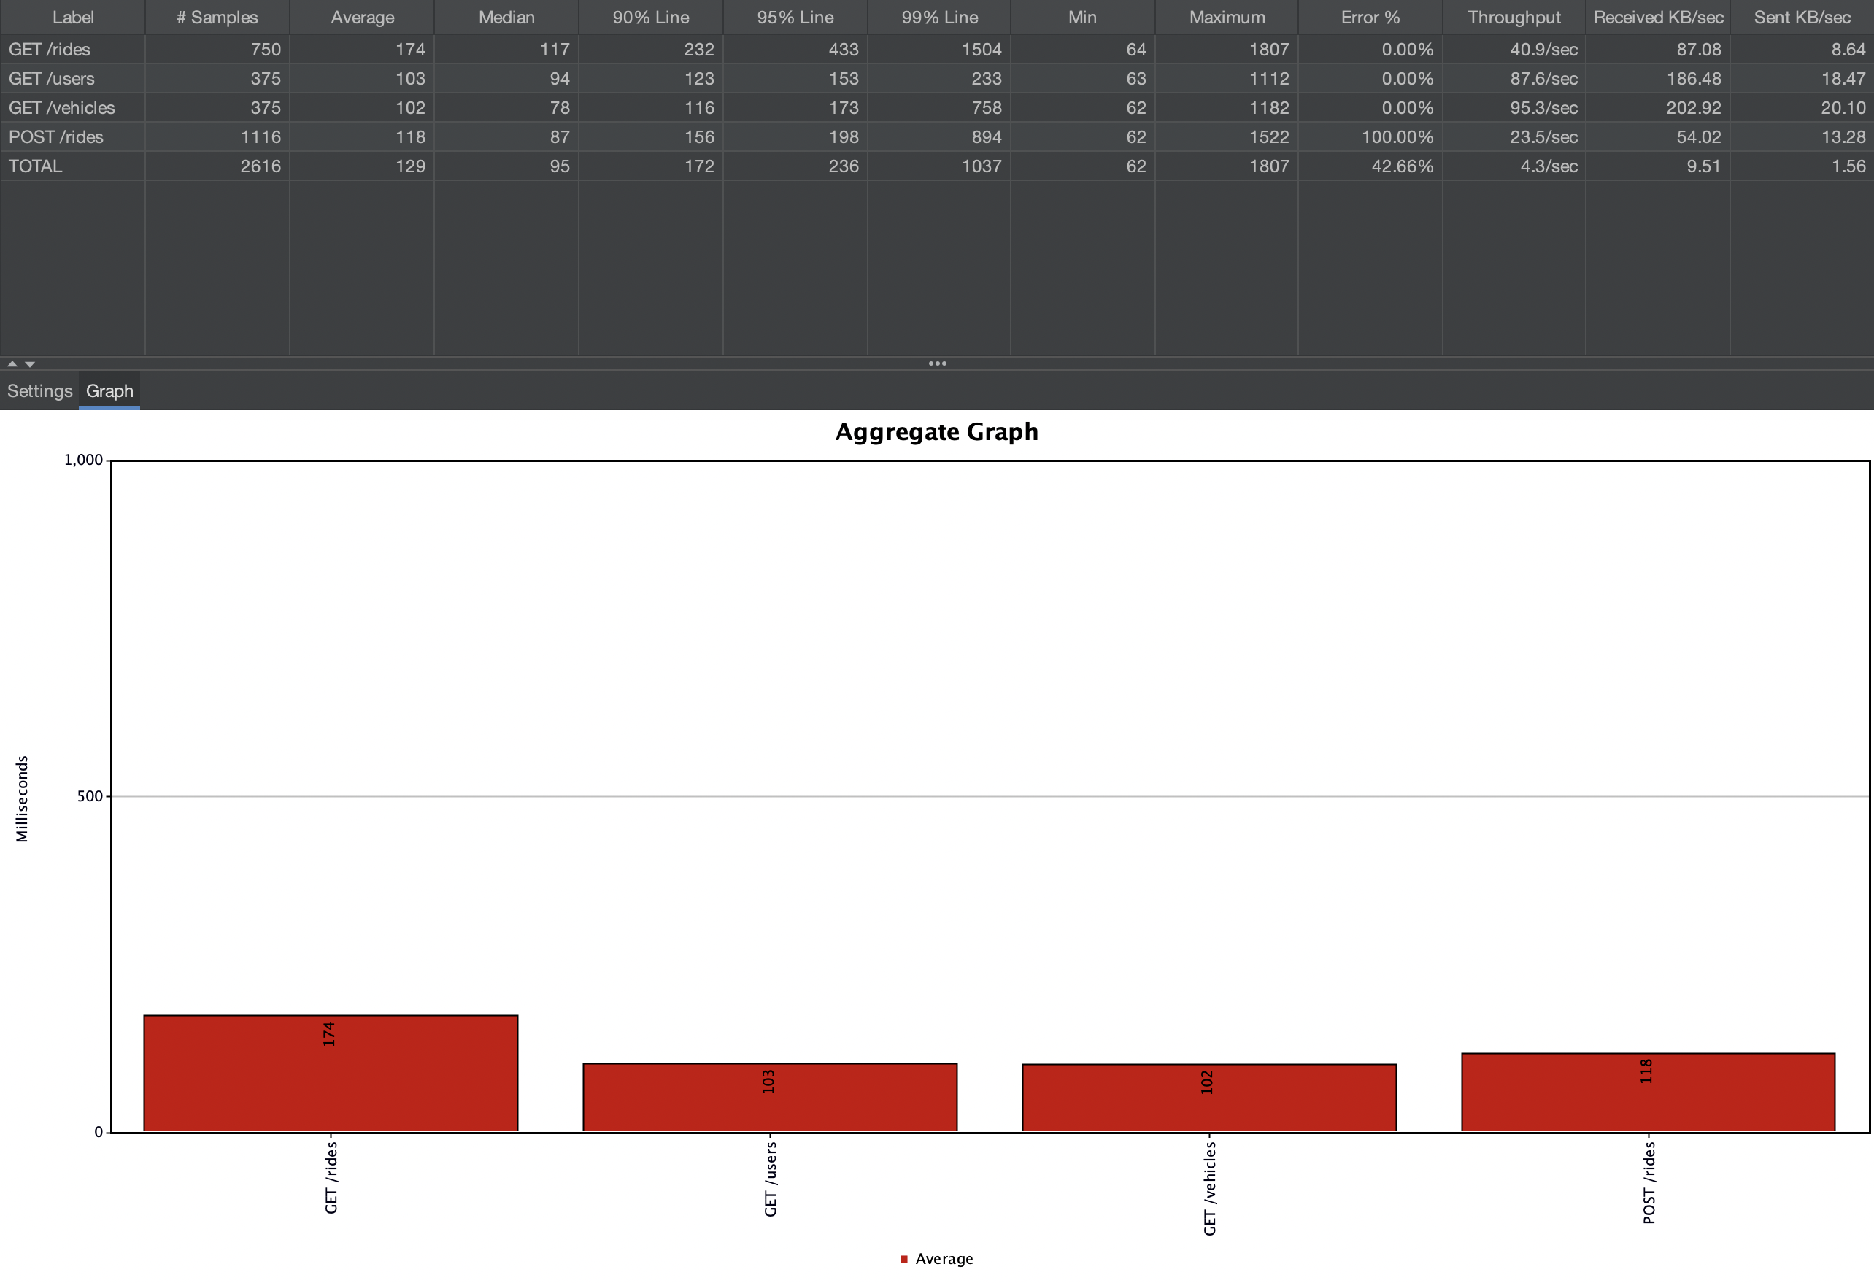
TESTAREa performantei
Folosind JMeter am masuart performanta api-urilor de GET /rides, /users/ , /vehicles si POST /rides.

